Slide 1
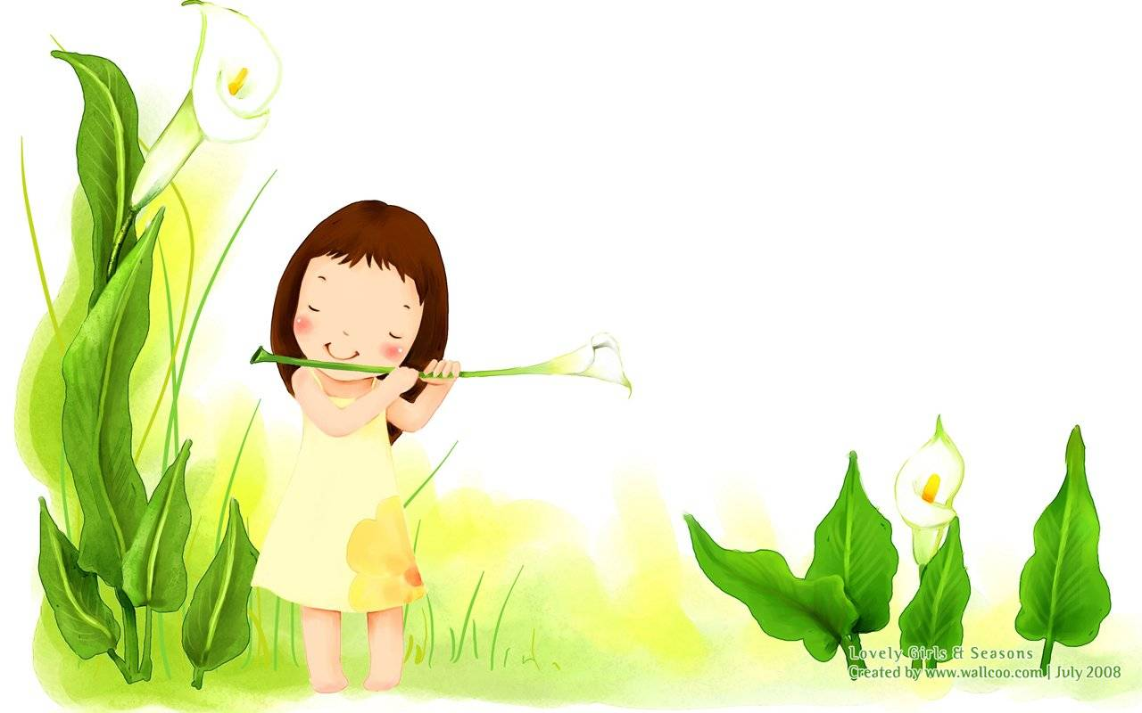


UBND QUẬN LONG BIÊN
TRƯỜNG MẦM NON ÁNH SAO
Làm quen với toán
Xác định phía phải – phía trái của bản thân
Lứa tuổi: Mẫu giáo nhỡ 4-5 tuổi
Giáo viên: Kiều Thị Lan Anh

Slide 2


I. Mục đích – Yêu cầu
Kiến thức:
- Trẻ biết xác định phía phải phía trái của bản thân
2. Kỹ năng:
- Rèn kỹ năng nhận ra phía phải - trái của bản thân qua một số trò chơi
- Phát triển khả năng nhanh nhẹn, khéo léo
3. Thái độ:
- Trẻ hứng thú tham gia các hoạt động

Slide 3
II. Chuẩn bị
Đồ dùng của cô:
Giáo án điện tử
Mô hình vườn rau có rau bắp cải, su hào
Mô hình đường đi trên mặt đất
20 hộp quà
Nhạc bài hát: Gánh gánh gồng, gồng; Lý kéo chài.
2. Đồ dùng của trẻ:
- Mỗi trẻ một chiếc mũ

Slide 4


Ổn định tổ chức
Cô cho trẻ hát bài: “ Tay thơm tay ngoan”
Cùng trò chuyện xem bàn tay của mình làm được những việc gì?

Slide 5

2. Phương pháp và hình thức tổ chức
*Ôn xác định tay phải, tay trái của bản thân trẻ

Slide 6

Trẻ đọc bài đồng dao và làm động tác minh họa
Một tay đẹp Hai tay đẹp Ba tay đẹp Tay bên phải Là tay hái rau Tay cầm bút Tay cầm thìa Tay xúc cơm Tay bên trái Tay buông câu Tay cầm bát Tay cầm ca Tay giữ vở Một tay đẹp Hai tay đẹp Ba tay đẹp | Vỗ tay Vỗ tay Vỗ tay Giơ tay phải Làm động tác hái rau Chụm 3 ngón tay trên không Đưa tay lên miệng Đưa tay nhiều lần lên miệng Giơ tay trái Thả tay xuống Tay giữ bát Đưa tay uống nước Úp tay xuống Vỗ tay Vỗ tay Vỗ tay

Slide 7

Trẻ hát và dang tay làm động tác gánh đi đến mô hình vườn rau
“Thi nhanh thi nhanh
Tay phải hái rau bắp cải
Tay trái hái củ su hào
Bắp cải – Tay phải
Củ su hào – Tay trái”

Slide 8
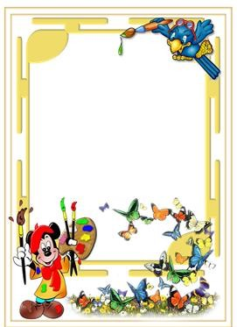
* Xác định phía phải – phía trái của bản thân

Slide 9


Cơ thể bé
Trò chơi
Cách Chơi:
Trẻ đứng làm 3 hàng
dọc, cô cho trẻ chỉ và
làm động tác với các
bộ phận bên phải
và bên trái

Slide 10

Trẻ làm vận động theo cô
Vẫy tai phải Vẫy tai trái Dậm chân trái Dậm chân phải Bịt mắt phải Bịt mắt trái Nghiêng người sang phải Nghiêng ngươi sang trái Quay đầu sang phải Quay đầu sang trái | Vẫy vẫy Vẫy vẫy Thình thịch Thình thịch Mắt phải Mắt trái Sang phải Sang trái Quay sang phải Quay sang trái

Slide 11

Nào các ban ơi
Lại đây cùng chơi
Lại đây cùng học
Bạn dùng tay phải
Giơ mũ lên nào
Các bạn hãy nói xem mũ ở phía nào của bạn?
Bạn dùng tay trái
Giơ mũ cùng chơi
Các bạn hãy nói xem mũ ở phía nào của bạn?
Bạn hãy nhìn xem
Ai ở bên phải
Ai ở bên trái
Của bản thân mình
Tất cả những thứ ở phía tay trái của bạn là
ở phía trái
Tất cả những thứ ở phía tay phải của bạn là
ở phía phải

Slide 12
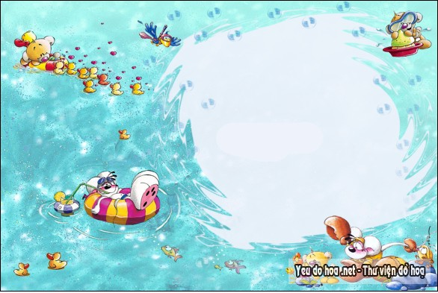
- Làm sóng xô bên trái, sóng xô bên phải
- Chèo thuyền bên trái, chèo thuyền bên phải
(nhạc: lý kéo chài)
- Cho trẻ xác định đồ vật ở bên trái, đồ vật ở bên phải

Slide 13
Hoạt động 3
Ôn luyện

Slide 14
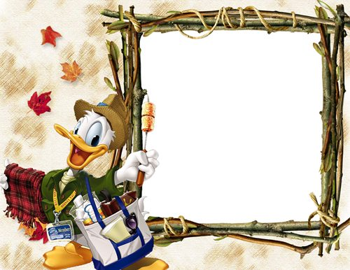
Trẻ cầm đồ chơi mình chọn và đặt vào vị trí theo yêu cầu của cô
Trò chơi
Bé nhanh tay

Slide 15

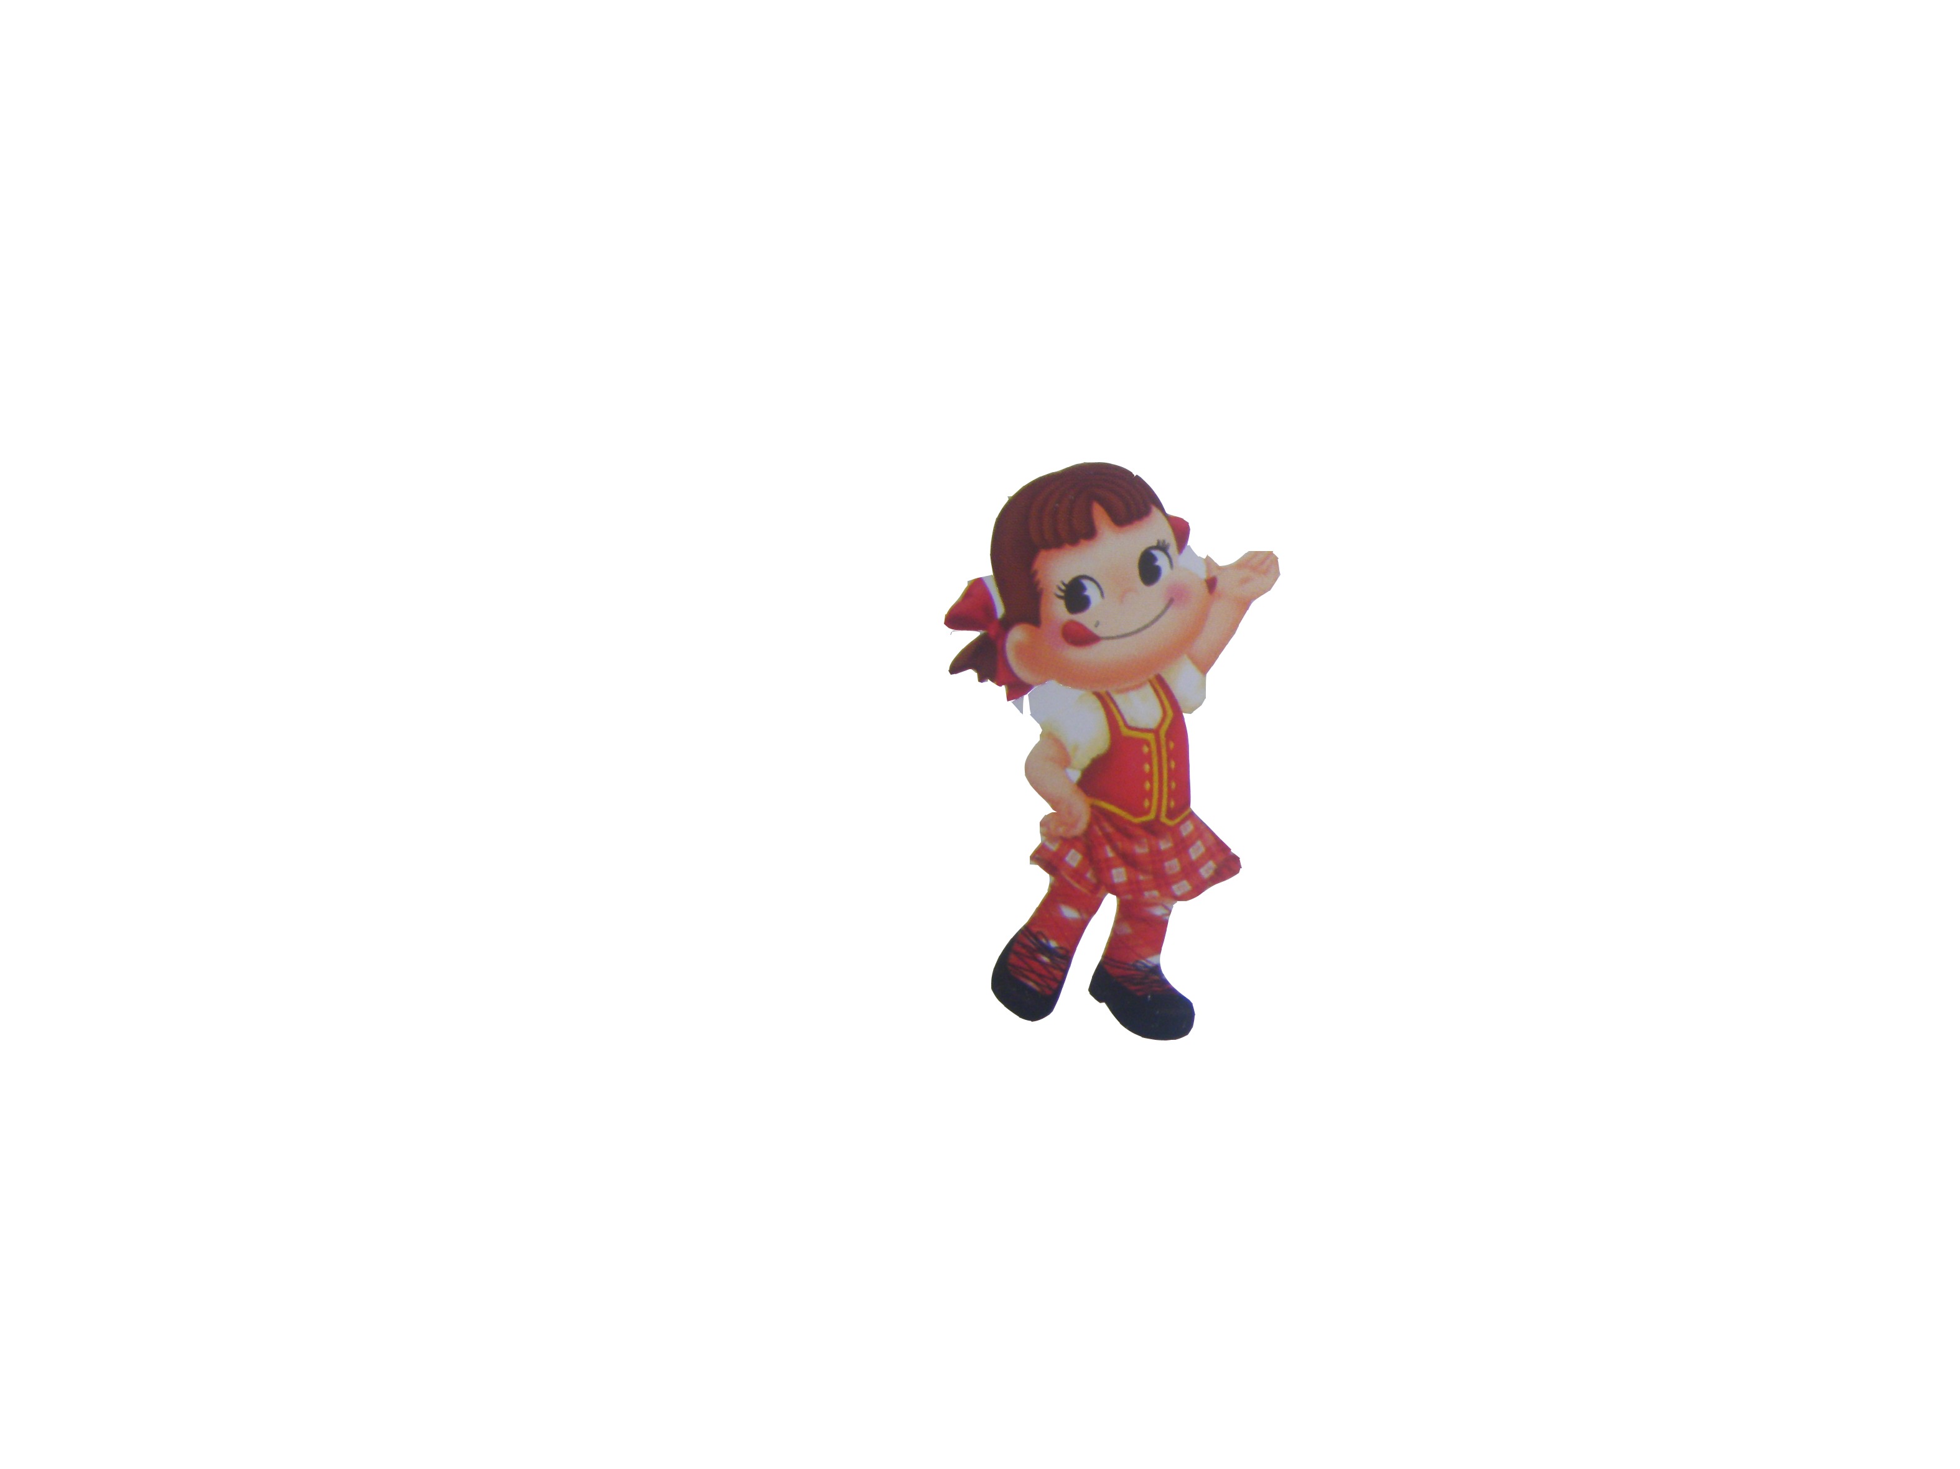
Cách chơi
Trẻ chia làm 2 đội, các đội phải
đi đúng đường để lấy được hộp quà,
đội1 đi theo con đường rẽ phải,
đội 2 đi theo con đường rẽ trái.
Sau 1 bản nhạc đội nào lấy được nhiều
Trò chơi
Bé chọn đường nào?
Luật chơi:
Bạn nào đi không đúng
đường sẽ bị mất lượt

